Slide 1
Das Eignungs- und Orientierungspraktikum
5. Seminarsitzung: Beurteilen und Beraten

Slide 2
Inhalt dieser Sitzung
Check-In
Einstieg – Beurteilen und Beraten
Beurteilen und Beraten – Input und Austausch
Gerechte Beurteilung - Austausch
Ausblick
Notes:
Folie 2: Zeitplan:
01 Check-in 10 Min.
02 Einstieg 15 Min.
03 Beurteilen + Beraten 20 Min
04 gerechte Beurteilung 35 Min.
05 Ausblick 10 Min.
Fehlende Arbeitspläne! Themen nennen

Slide 3
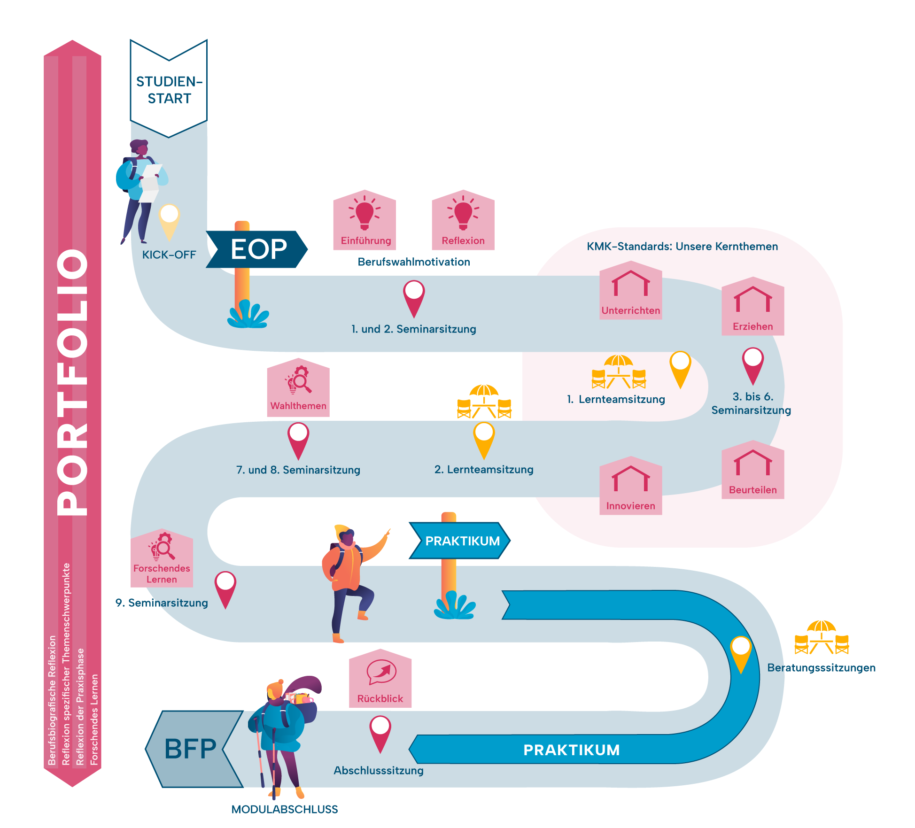
Der EOP Begleitkurs digital: Alle Informationen auf einen Blick
https://zfl-lernen.de/online-kurs/praxisphasentransparenz/eop-digitaler-begleitkurs/

Slide 4
Check-in
01

Slide 5
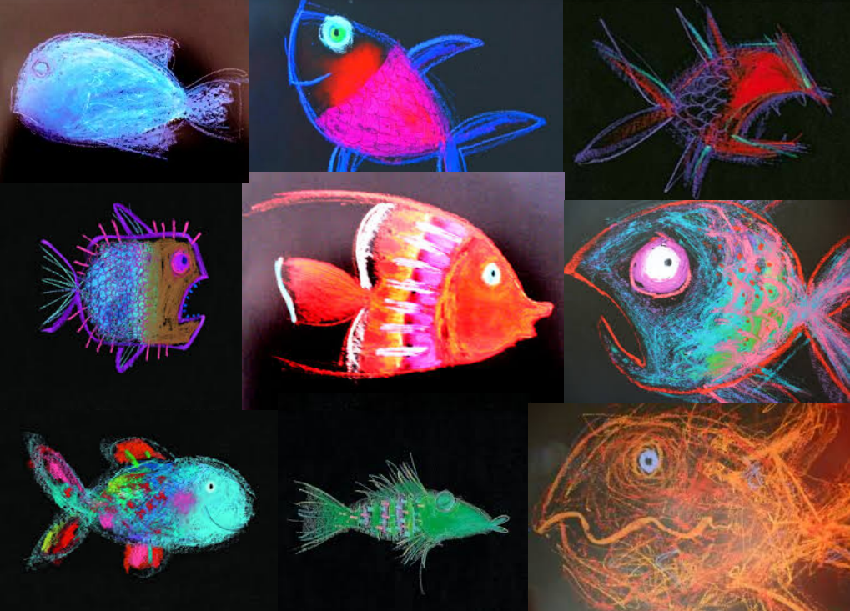
1. Check-In
1
2
Beurteilen und bewerten in Schule –
dieser Fisch passt zu meinen Erfahrungen…
3
4
5
6
7
8
9
‚Heute bin ich‘ von Mies van Hout
Notes:
Folie 4: Sie alle haben zahlreiche Erfahrungen zu dem heutigen Thema – wählen Sie einen Fisch aus, der am besten zu Ihren Erfahrungen passt. Wenn Sie mögen, können Sie erzählen, warum Sie diesen Fisch gewählt haben.

Slide 6
Einstieg Beurteilen und beraten
02

Slide 7
2. Einstieg
Ihr spontaner Gedanke zu diesem Cartoon…
Notes:
Folie 7: Wir alle wünschen eine faire und gerechte Beurteilung – wir wollen fair und gerecht beurteilen und auch entsprechend beurteilt werden -

Slide 8
2. KMK-Standards für die Lehrer*innenbildung, 2019
Kompetenzbereich: Beurteilen
Lehrkräfte beraten sach- und adressatenorientiert und üben ihre Beurteilungsaufgabe gerecht und verantwortungsbewusst aus.
Kompetenz 7: Lehrkräfte diagnostizieren Lernvoraussetzungen und Lernprozesse von Schülerinnen und Schülern; sie fördern Schülerinnen und Schüler gezielt und beraten Lernende und deren Eltern.
Kompetenz 8: Lehrkräfte erfassen die Leistungsentwicklung von Schülerinnen und Schülern und beurteilen Lernprozesse und Leistungen auf der Grundlage transparenter Beurteilungsmaßstäbe.
https://www.kmk.org/fileadmin/veroeffentlichungen_beschluesse/2004/2004_12_16-Standards-Lehrerbildung.pdf
https://zfl-lernen.de/online-kurs/praxisphasentransparenz/eop-digitaler-begleitkurs/kernthemen-eop/

Slide 9
2. Beurteilen - Beraten - Erziehen
In der letzten Sitzung ging es um die Kernaufgabe „Erziehen“. Wo sehen Sie Anknüpfungspunkte an die Kernaufgabe Beurteilen und Beraten?
Stichworte:
diagnostizieren von Lernvoraussetzungen
fördern und fordern
Beratung von Schüler*innen und Eltern
Leistungsentwicklung
Beurteilungsmaßstäbe
Transparenz
Murmelgruppen
Notes:
Folie 9: Murmelgruppen + Blitzlicht im Plenum

Slide 10
Beurteilen und beraten Input
03

Slide 11
3. Leistungen messen und beurteilen
Bedeutung und Funktion:
Rückmeldefunktion: Leistungsbeurteilungen liefern Informationen über den Leistungsstand der jeweiligen Klasse und den Erfolg des Unterrichts. Diese Informationen bilden die Basis für weitere Fördermaßnahmen bzw. die weitere Unterrichtsplanung. Auch Eltern erhalten so Nachricht über den aktuellen Leistungsstand ihres Kindes.
Berechtigungs- und Selektionsfunktion: Leistungsbeurteilungen ermöglichen bzw. verhindern u. U. den Zugang zu weiterer Bildung.
Erziehungsfunktion: Schüler sollen durch gute bzw. schlechte Noten motiviert werden, sich weiterhin bzw. intensiver als bisher mit dem Lernstoff auseinanderzusetzen.
Think: Wie beurteilen Sie den Stellenwert dieser verschiedenen Funktionen vor dem Hintergrund „Das ist guter Unterricht“?
Notes:
Folie 11: Als Vorbereitung auf die heutige Sitzung haben Sie den Text „Leistungen in der Schule messen und beurteilen“ gelesen.
Beurteilung erfüllt verschiedene Funktionen
EA: wie beurteilen Sie den Stellenwert der verschiedenen Funktionen vor dem Hintergrund „Das ist guter Unterricht“?

Slide 12
3. Leistung messen und beurteilen – guter Unterricht
Think (3 Min.): Wie beurteilen Sie den Stellenwert dieser verschiedenen Funktionen vor dem Hintergrund „Das ist guter Unterricht“?
Berechtigungs- und Selektionsfunktion
Rückmeldefunktion
Erziehungsfunktion
Kriterien für guten Unterricht
Andreas Helmke
Hilbert Meyer
1. Strukturiertheit und Klarheit
2. Effiziente Klassenführung und Zeitnutzung
3. Lernförderliches Unterrichtsklima
4. Ziel- und Kompetenzorientierung
5. Schülerorientierung, Unterstützung
6. Methodenvariation
7. Aktivierung: selbstständiges Lernen
8. Sicherung, intelligentes Üben
9. Vielfältige Motivierung
10. Passung der heterogenen Lernvorausset­zungen
1. Klare Strukturierung des Unterrichts
2. Hoher Anteil echter Lernzeit
3. Lernförderliches Klima
4. Inhaltliche Klarheit
5. Sinn stiftendes Kommunizieren
6. Methodenvielfalt
7. Individuelles Fördern
8. Intelligentes Üben
9. Transparente Leistungserwartungen
10. Vorbereitete Umgebung
Notes:
Folie 12: Austausch mit Sitznachbarn zu zweit oder dritt
Sammeln einzelner Statements im Plenum

Slide 13
3. Leistung messen und beurteilen – guter Unterricht
Murmelgruppen – pair (5 Min.): Wie beurteilen Sie Bedeutung und Funktion von Leistungsmessung vor dem Hintergrund dieser Kriterien?
Berechtigungs- und Selektionsfunktion
Rückmeldefunktion
Erziehungsfunktion
Kriterien für guten Unterricht
Andreas Helmke
Hilbert Meyer
1. Strukturiertheit und Klarheit
2. Effiziente Klassenführung und Zeitnutzung
3. Lernförderliches Unterrichtsklima
4. Ziel- und Kompetenzorientierung
5. Schülerorientierung, Unterstützung
6. Methodenvariation
7. Aktivierung: selbstständiges Lernen
8. Sicherung, intelligentes Üben
9. Vielfältige Motivierung
10. Passung der heterogenen Lernvorausset­zungen
1. Klare Strukturierung des Unterrichts
2. Hoher Anteil echter Lernzeit
3. Lernförderliches Klima
4. Inhaltliche Klarheit
5. Sinn stiftendes Kommunizieren
6. Methodenvielfalt
7. Individuelles Fördern
8. Intelligentes Üben
9. Transparente Leistungserwartungen
10. Vorbereitete Umgebung
share
Notes:
Folie 12: Austausch mit Sitznachbarn zu zweit oder dritt
Sammeln einzelner Statements im Plenum

Slide 14
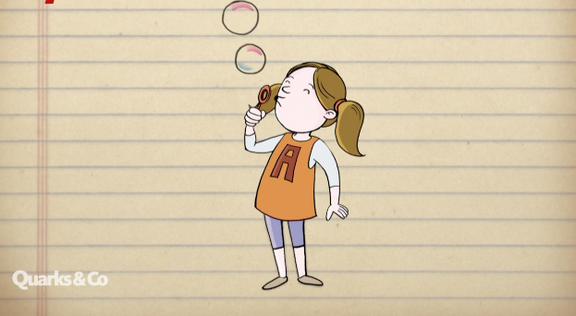
3. Beurteilen und Beraten
https://www.youtube.com/watch?v=Aa1O6byq7zQ
Notes:
Folie 13: In dem für heute zu lesenden Text sind einige Fehlerquellen bei der Beurteilung genannt worden. Der kurze Film illustriert diese noch einmal.

Slide 15
Gerechte Beurteilung - Austausch
04

Slide 16
4. Methode: Kugellager-Diskussion
Bilden Sie zwei Kreise, in denen sich jeweils zwei Menschen gegenüberstehen (Innenkreis und Außenkreis).
Diskutieren Sie die nachfolgenden Fragen innerhalb der vorgegebenen Zeit. Lassen Sie dabei Ihre Erkenntnisse aus dem vorbereiteten Text („Leistungen in der Schule messen und Beurteilen“) einfließen.
Partner*innenwechsel nach 4 Minuten.
Insgesamt drei Runden
Außenkreis
Nach jeweils 4 Minuten:
Innenkreis rückt einen Platz nach links und Außenkreis rückt einen Platz nach links!
Innenkreis
Notes:
Folie 15: Wer kennt die Methode – ggf. durch Studierende vorstellen lassen

Slide 17
4. Kugellager: Diskussionsfragen
Diskutieren Sie innerhalb der vorgegebenen Zeit über die jeweiligen Fragen/Erkenntnisse.
1. Runde:
Diskutieren Sie vor dem Hintergrund Ihres erworbenen Vorwissens die Fragestellung „Welche Form der Leistungsbewertung ist besser - Ziffernnoten oder Leistungsberichte?“ Begründen Sie Ihre Haltung.
2. Runde:
Welche Maßnahmen können und wollen Sie später als Lehrer*in persönlich und konkret ergreifen, um dem Problem der Leistungsbewertung möglichst gerecht und objektiv zu begegnen?
3. Runde:
Leistungsbewertung und Beratung, was hat das aus Ihrer Sicht miteinander zu tun? Wie können Sie Feedbackmethoden in diesem Aufgabenfeld nutzen?

Slide 18

4. Ergebnissicherung
Erkenntnisse
Was sind Ihre wichtigsten Erkenntnisse aus dem Austausch mit Ihren Kommiliton*innen?
https://bueromoebel-blitz.de/Moderationstafel-150x120-cm-mit-verschiedenen-Oberflaechen?gad_source=1&gclid=EAIaIQobChMImrqTi5HtiQMVfaiDBx0v6xG7EAQYASABEgI_tvD_BwE
Weiterführende Informationen:
„Noten können nie gerecht sein.“ (Spiegel) https://www.spiegel.de/lebenundlernen/schule/lehrer-und-noten-warum-zensuren-an-schulen-nicht-gerecht-sein-koennen-a-1249130.html
„Sind Schulnoten noch zeitgemäß?“ (Spektrum.de) https://www.spektrum.de/news/sind-schulnoten-noch-zeitgemaess/1312119
Notes:
Folie 17: Im Plenum gesammelte Erkenntnisse auf Karteikarten sammeln und an Pinnwand heften.

Slide 19
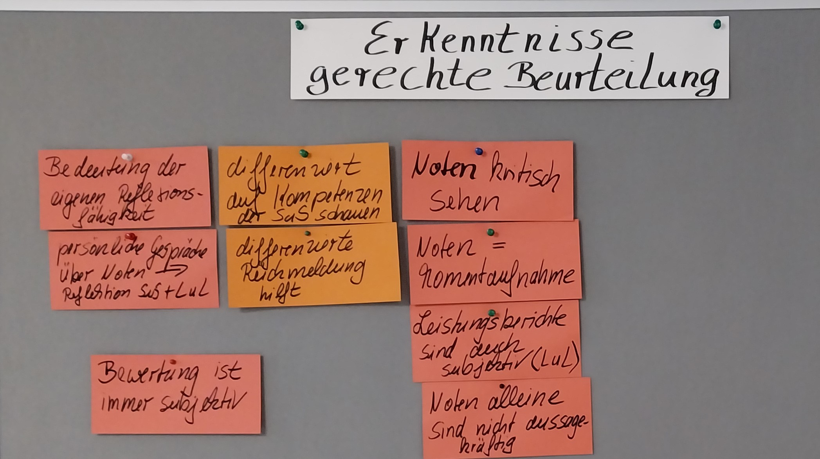
Beispiel aus einem anderen Seminar
4. Ergebnissicherung

Slide 20
4. Kugellager: Methodenreflexion
Vor- und Nachteile
Möglichkeiten und Grenzen
Einsatzmöglichkeiten in Schule (Fächer, Themen, Altersstufe, Schulform)?
…?
Außenkreis
Innenkreis

Slide 21
Ausblick und Check-out
05

Slide 22

5. Ausblick
Nachbereitende Aufgabe:
Welche Chancen und Herausforderungen bietet Ihr Wahlthema in Bezug auf die Kernaufgabe des Beurteilens? Wie wohl/ sicher fühlen Sie sich als angehende Lehrkraft im Rahmen Ihres Wahlthemas, Schüler*innen beurteilen zu müssen?
→ Weiterarbeit am Portfolio, v.a. Ergänzung der Aufgabe „Kernaufgaben von Lehrer*innen“
Schwerpunkt der nächsten Sitzung am XX.XX: Innovieren – Lehrerinnen und Lehrer entwickeln ihre Kompetenzen ständig weiter.
Vorbereitende Aufgabe für die nächste Sitzung:
Lesen Sie den Artikel über die Schulpreisträgerschule 2024 in Köln: https://deutsches-schulportal.de/unterricht/deutscher-schulpreis-2024-joseph-dumont-berufskolleg/
Sehen Sie sich den Film über die Schulpreisträgerschule 2024 – Siebengebirgsschule in Bonn an:
https://www.youtube.com/watch?v=xbSateFUAiQ

Slide 23

5. Check-Out
Quelle: https://creazilla.com/de/media/clipart/34626/offene-tur
Das hat mich heute überrascht – damit hätte ich nicht gerechnet!
Notes:
Folie 26: Kurz Nachdenken lassen vor Blitzlicht!

